Slide 1
Doğrudan Temin Süreci ve %10 takibi
İç Kontrol ve Ön Mali Kontrol
Şube Müdürlüğü

Slide 2
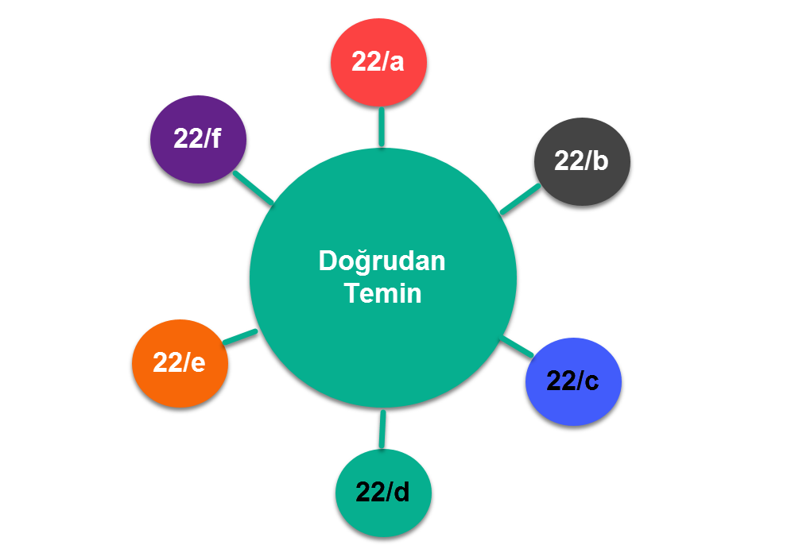
Doğrudan Temin
4734 sayılı kanunda belirtilen hallerde ihtiyaçların ilan yapılmaksızın ve teminat almaksızın, teknik şartların ve fiyatın görüşülerek alımın gerçekleştirildiği satın alma yöntemidir.

Slide 3
Doğrudan Temin Türleri
4734 sayılı kanunun 22. maddesinde, aşağıda belirtilen hallerde doğrudan temin ile alım yapılabilir;
a) İhtiyacın sadece gerçek veya tüzel tek kişi tarafından karşılanabileceğinin tespit edilmesi.
Bu bent kapsamına tekel niteliğinde üretilmekte ve satılmakta olan mal ve hizmetler girmektedir. Örnek olarak; Tüpraştan asfalt alınması.
Bu bent kapsamında yapılan alımlarda Tek Kaynaktan Temin Edilen Mallara/Hizmetlere İlişkin Formu (KİK022.0/M ve KİK021.0/H) kullanılacaktır.(Forma ihtiyacın neden sadece tek gerçek veya tüzel kişi tarafından karşılanacağı detaylı olarak yazılacak)
Bu bent kapsamında yapılan alımlarda fiyat araştırması yapılacak mıdır?
Bu bent kapsamında yapılan alımlarda da fiyat araştırması yapılarak, ihtiyaç konusu malın veya hizmetin niteliklerini tarif edilecek ve bu hususlara ilişkin bütün belgeler standart forma eklenecektir.

Slide 4
Doğrudan Temin Türleri
b) Sadece gerçek veya tüzel tek kişinin ihtiyaç ile ilgili özel bir hakka sahip olması.
İhale konusu mal veya hizmet, bilimsel, teknik, fikri veya sanatsal v.b. nedenlerle ve münhasır hakların korunması nedeniyle sadece belirli bir mal tedarikçisi veya hizmet sunucusu tarafından sağlanabiliyorsa, ilan yapılmaksızın anılan madde hükmüne göre doğrudan temin yoluyla ihtiyaçların karşılanması mümkün bulunmaktadır.
Örneğin; çizdirilen bir yarışma projesinde telif hakları mimara aittir. Mimar özel bir hakka sahiptir. Bilimsel yayın, fikir ve sanat eseri, belirli bir akademik kişiden eğitim v.b. mal veya hizmetler de bu bent kapsamında temin edilebilecektir.
• Bu bent kapsamında yapılan alımlarda yine Tek Kaynaktan Temin Edilen Mallara/Hizmetlere İlişkin Formu(KİK022.0/M ve KİK021.0/H) kullanılacaktır.
• Bu bent kapsamında yapılan alımlarda da fiyat araştırması yapılarak, ihtiyacın neden sadece özel bir hakka sahip gerçek veya tüzel tek kişiden karşılanabileceğini detaylı olarak yazılacak ve söz konusu belgeler standart forma eklenecektir.

Slide 5
Doğrudan Temin Türleri
c) Mevcut mal, ekipman, teknoloji veya hizmetlerle uyumun ve standardizasyonun sağlanması için zorunlu olan mal ve hizmetlerin, asıl sözleşmeye dayalı olarak düzenlenecek ve toplam süreleri üç yılı geçmeyecek sözleşmelerle ilk alım yapılan gerçek veya tüzel kişiden alınması.
Mevcut mal, ekipman, teknoloji veya hizmetlerle uyumun ve standardizasyonun sağlanması için zorunlu bir alım olmalı
• Esas bir sözleşme olacak
• Toplam süresi üç yılı geçmeyecek
• Temine konu olan mal ve hizmetler arasında doğal kabul edilebilir bir bağlantı olmalı
• Asıl sözleşmeye bağlanan mal ve hizmetin tamamlayıcısı niteliğinde bir alım olmalı

Slide 6
Doğrudan Temin Türleri
d) Büyükşehir belediyesi sınırları dahilinde bulunan idarelerin 121.405 Türk Lirasını, diğer idarelerin 40.443 Türk Lirasını aşmayan ihtiyaçları ile temsil ağırlama faaliyetleri kapsamında yapılacak konaklama, seyahat ve iaşeye ilişkin alımlar. ⁽¹⁾
Bu bentte yer alan eşik değerler ve parasal limitlerin 1/2/2021 tarihinden itibaren uygulanması ile ilgili olarak, 26/1/2021 tarihli ve 31376 sayılı Resmî Gazete’de yayımlanan Kamu İhale Kurumunun 2021/1 No.’lu Kamu İhale Tebliğine bakınız.
Belirlenen limiti aşacağı anlaşılan alımlar ihale yoluyla temin edilir.
İhale yoluyla yapılması gereken bir işin kısımlara bölünerek doğrudan teminle yapılması sorumluluk doğuracaktır.

Slide 7

Doğrudan Temin Süreci
İhtiyacın ortaya çıkması
Şartname hazırlanması
Ödenek Kontrolü ve Temini
Yaklaşık Maliyet Tespiti
Onay Alınması (Onay Belgesi)
Teklif Mektuplarının Alınması
Piyasa Fiyat Araştırma Tutanağı Hazırlanması
Sözleşme Yapılması
Muayene ve Kabul İşlemleri
TİF İşlemleri
Ödeme Evrakının Düzenlenmesi
Şartname hazırlanması ve sözleşme yapılması zorunlu olmayıp, gereken şartlarda düzenlenmektedir.

Slide 8
Ödenek Kontrol ve Temini
Ödeneği bulunmayan hiçbir iş için ihaleye çıkılamaz.
  (4734 Temel İlkeler madde 5)
Kamu idareleri, bütçelerinde yer alan ödeneklerin üzerinde harcama yapamaz.
  (5018 Ödeneklerin kullanılması Madde 20/d)

Slide 9
Piyasa Fiyat Araştırma Tutanağı
Piyasa fiyat araştırması aşamasında;
  Teklif alınacak kişi ve kuruluşlara yazılan yazıda( teklif mektubunda) fiyatı tespit edilecek iş kalemi veya malzemenin ayrıntılı özellikleri ve standardına yer verilmeli,
Teklifler Katma Değer Vergisi hariç istenmeli.
İstenen özellikleri taşımayan fiyat bildirimleri ve proforma faturaları dikkate alınmamalıdır.
Doğrudan temin yöntemi ile yapılacak yapım işlerinde fiyat araştırması, Yapım İşleri Uygulama Yönetmeliği’nde belirlenen yaklaşık maliyetin hesaplanmasına ilişkin esas ve usullere göre yapılmalıdır.

Slide 10
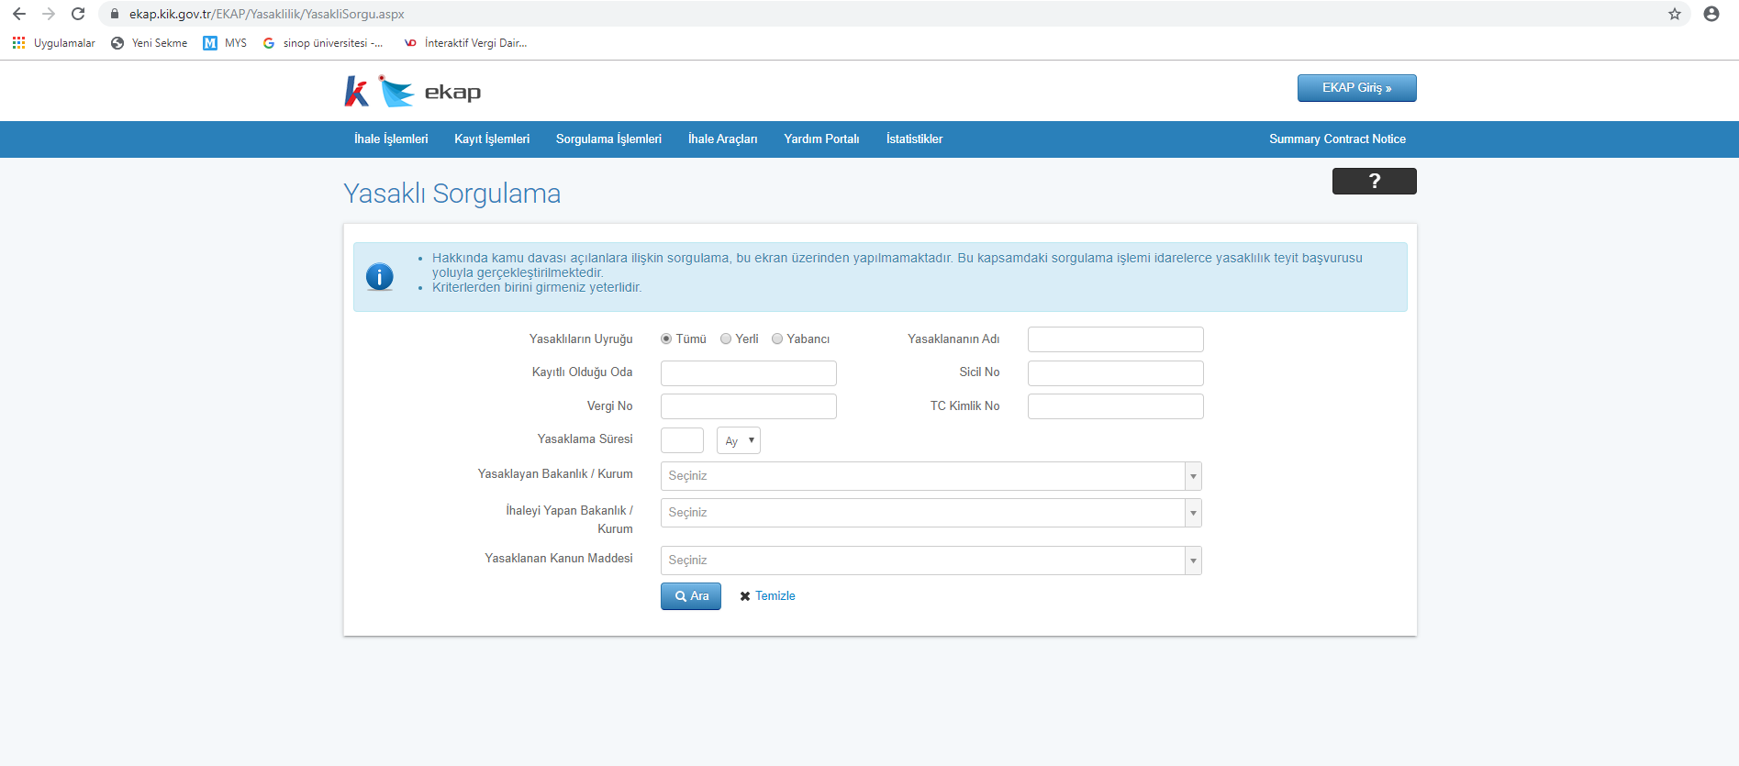
Yasaklı Sorgulama Belgesi Nereden Aınır?

Slide 11
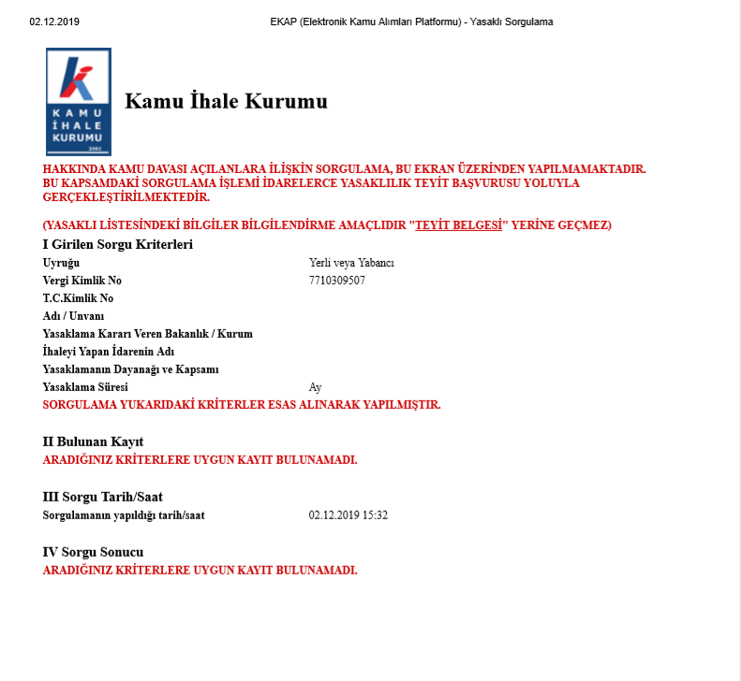
Yasaklı Sorgulama Belgesi

Slide 12

Doğrudan Teminin EKAP’a Bildirilmesi
“Doğrudan Temin Kayıt Formu” temin tarihini takip eden ayın 10. gününe kadar, usulüne uygun olarak ilgili kısımlar doldurulduktan sonra Kuruma internet üzerinden gönderilmelidir. (Kamu İhale Genel Tebliği Madde 30.9.2 )
Dolayısı ile Doğrudan temin yöntemi ile yapılan tüm alımlar kayıt altına alınmalıdır. (22 a, b, c, d……)

Slide 13
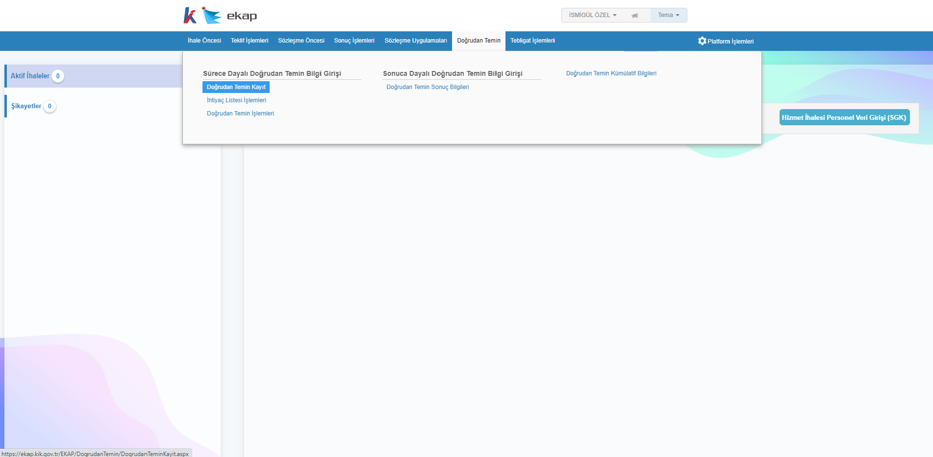
Doğrudan Temin Kayıt

Slide 14
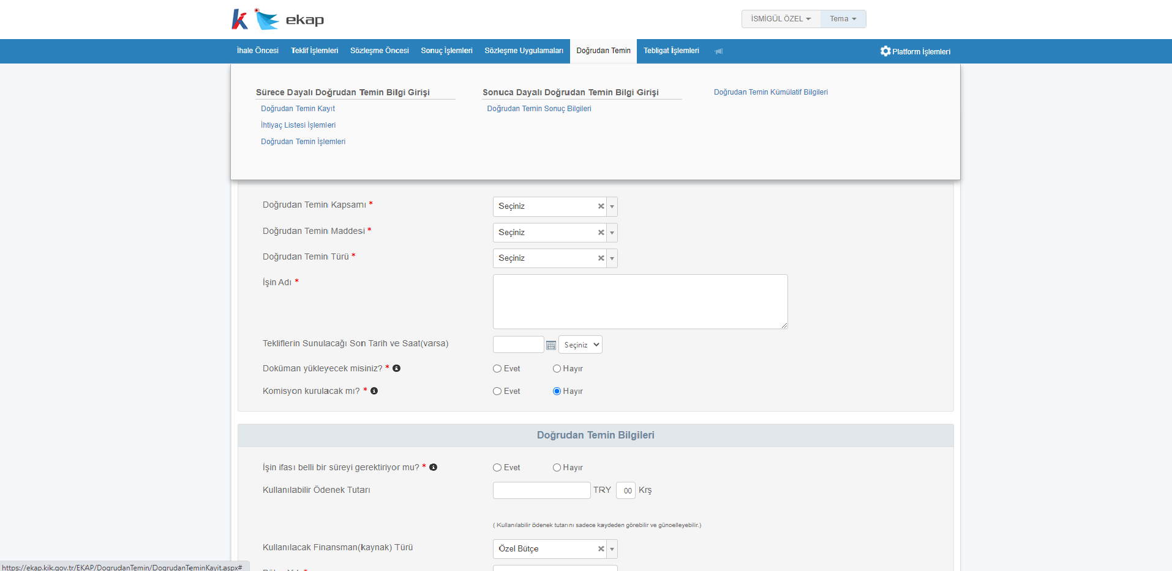
Doğrudan Temin Kayıt

Slide 15

Ödeneklerin %10 Sınırı
4734/62 (ı) maddesi, ‘’Bu Kanunun 21/f ve 22d maddelerindeki parasal limitler dahilinde yapılacak harcamaların yıllık toplamı, idarelerin bütçelerine bu amaçla konulacak ödeneklerin %10’unu Kamu İhale Kurulunun uygun görüşü olmadıkça aşamaz.’’ demektedir.

Slide 16
21/f ve 22/d’nin Kapsamı
21/f kapsamında yalnızca mamul mal, malzeme ve hizmet alımları söz konusu iken;
22/d kapsamında mal, malzeme, hizmet ve yapım işleri bulunmaktadır.
(Madde metninden anlaşılacağı üzere “Temsil ve ağırlama kapsamındaki konaklama, seyahat ve iaşeye ilişkin alımlar” parasal sınırlar dışında tutulduğu için %10 hesabında da ayrı tutulacaktır.)

Slide 17
62(ı) maddesinin uygulamasında;
Kurumun yıllık bütçelerinde belirlenen toplam ödenek miktarı dikkate alınacaktır.
Mal alımı, hizmet alımı veya yapım işlerinin her biri için ayrı ayrı % 10 oranı hesaplanacaktır.
Burada önemli olan husus, ilgili veya bağlı birimlerin değil kurum veya kuruluşun toplam ödeneklerinin %10 unun aşılıp aşılmamasıdır. Bütçe ödeneklerinde değişiklik olması durumunda, ek ödenek verilmesi veya bütçe içi aktarma durumlarında, oluşacak yeni duruma göre bu hesaplamaların yapılması gerekir.
Kanun kapsamında yer alan ve bütçe sahibi olan kamu idareleri, %10 sınırını aşarak yaptıkları harcamalardan sonra kuruma başvuru yaparsa, başvuru reddedilir.
Bir takvim yılı içinde haklı ve hukuken geçerli sebepler olmadıkça aynı alım türünde ikinci bir başvuru yapılamaz.

Slide 18
Amaç
Bu düzenleme ile, Kanun kapsamındaki kurum ve kuruluşlar tarafından yapılacak mal ve hizmet alımları ile yapım işlerine ilişkin harcamaların, 4734 sayılı Kanunda belirtilen temel ilkelere ve usullere uygun bir şekilde yapılması amaçlanmıştır.

Slide 19

%10 Sınırının Takibi
ÖNEMLİ
%10 limitin kesin takibi için EKAP a yapılan kayıt işlemlerinde doğrudan temin türünün ( mal-hizmet-yapım) bütçe kodlarının aşağıdaki gibi gruplandırılmasına dikkat edilerek yapılması gerekmektedir.
MAL ALIMLARI
03.2 Tüketime Yönelik Mal ve Malzeme Alımları
03.7 Menkul Mal, Gayrimaddi Hak Alım, Bakım ve Onarım Giderleri
06.1 Mamul Mal Alımları
HİZMET ALIMLARI
03.5 Hizmet Alımları
06.3 Gayri Maddi Hak Alımları
YAPIM İŞLERİ
03.8 Gayrimenkul Mal Bakım ve Onarım Giderleri
06.5 Gayrimenkul Sermaye Üretim Giderleri
06.7 Gayrimenkul Büyük Onarım Giderleri

Slide 20
TEŞEKKÜRLER

